Slide 1

Ord som inneholder ki-kj-ky

Slide 2
Kir-ke-bryl-lup
Kirke-bryllup
Kirkebryllup

Slide 3
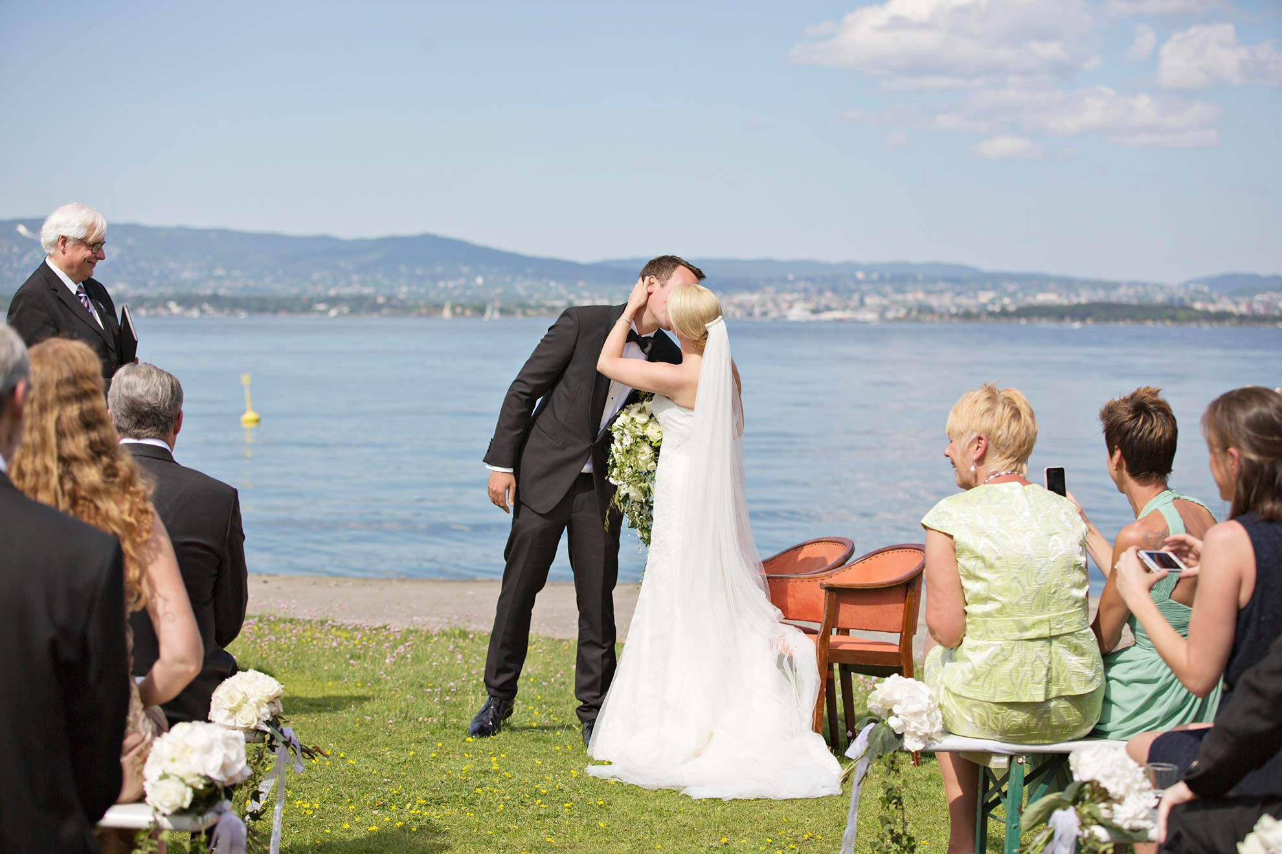
De hadde ikke kirkebryllup
Si ordet høyt

Slide 4
Ki-lo-me-ter
Kilo-meter
Kilometer

Slide 5
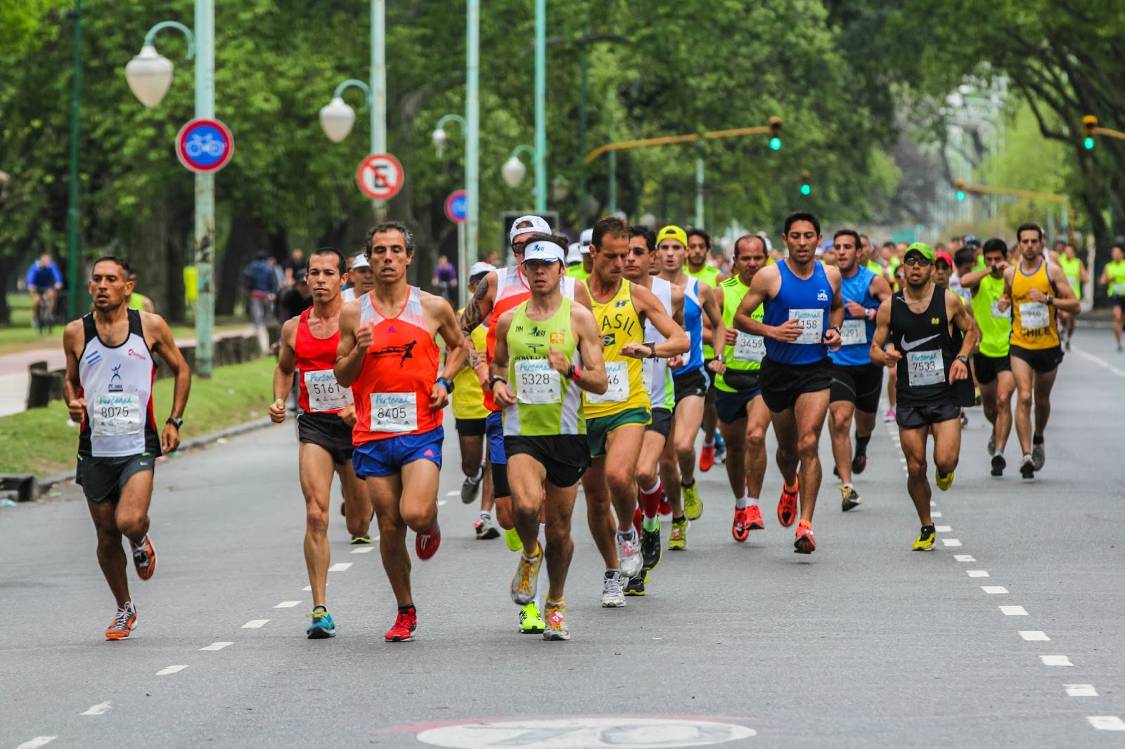
De løp mange kilometer
Si ordet høyt

Slide 6
Skatt-kis-te
Skatt-kiste
Skattkiste

Slide 7
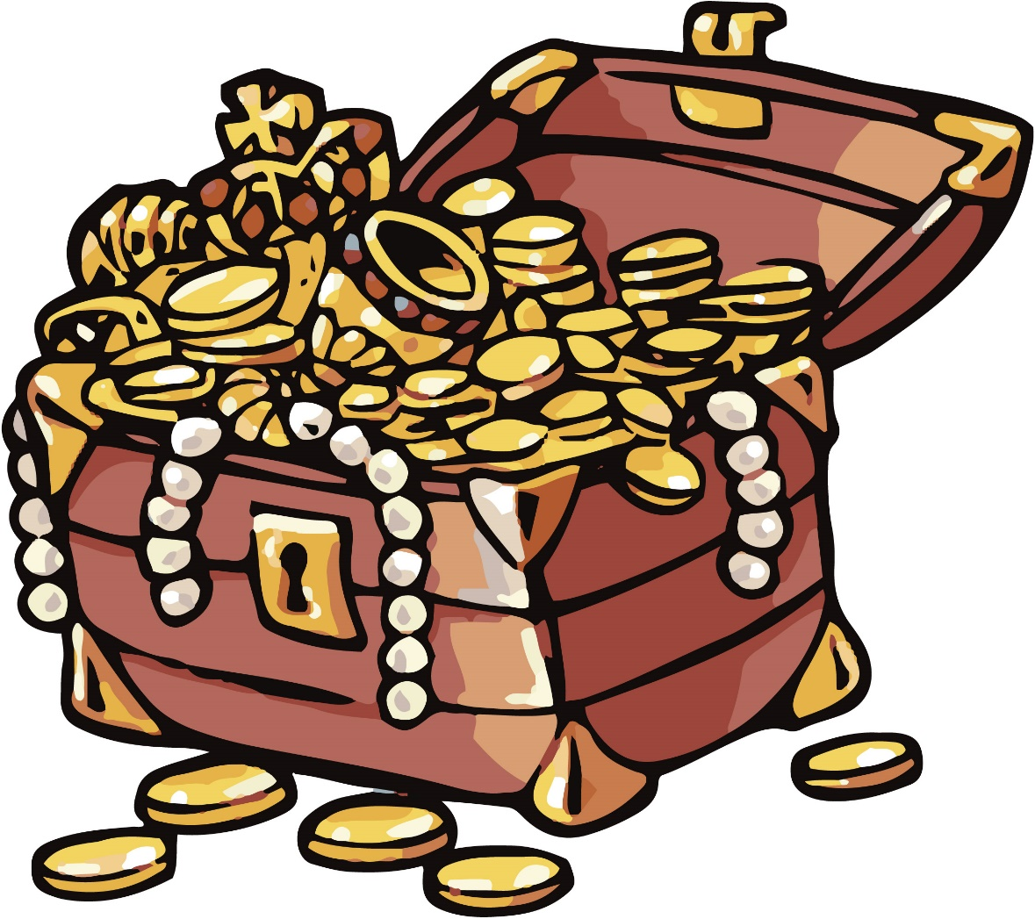
De fant en skattkiste full av gull
Si ordet høyt

Slide 8
Ki-no-fil-men
Kino-filmen
Kinofilmen

Slide 9
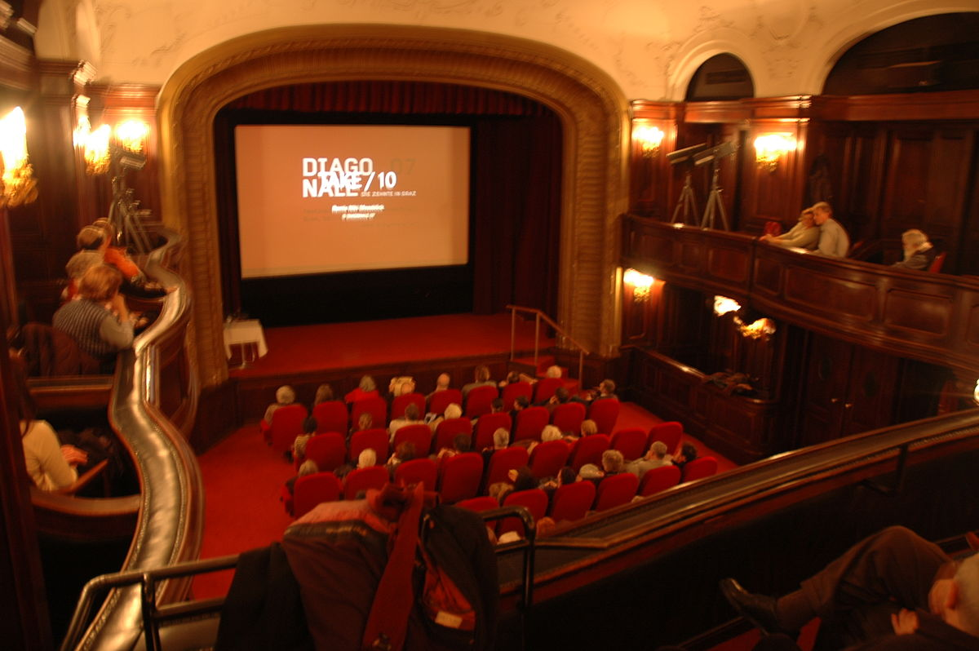
Kinofilmen hadde premiere
Si ordet høyt

Slide 10
Ki-na-ma-ten
Kina-maten
Kinamaten

Slide 11
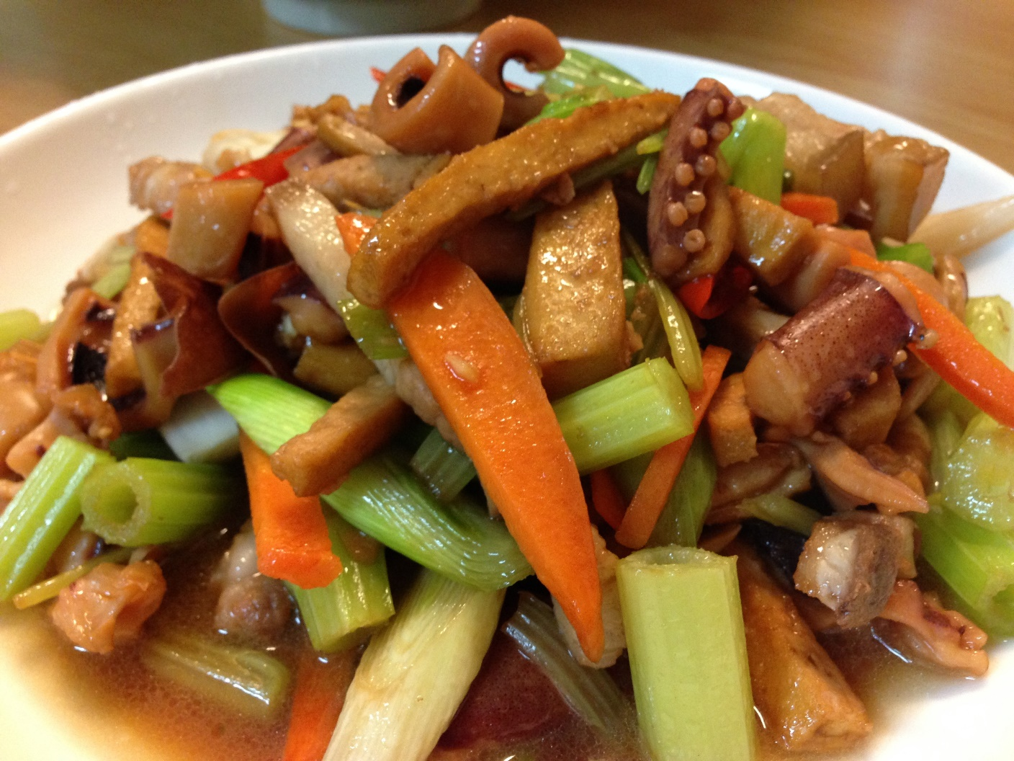
Kinamaten smakte godt
Si ordet høyt

Slide 12
Kjø-pe-sen-ter
Kjøpe-senter
Kjøpesenter

Slide 13
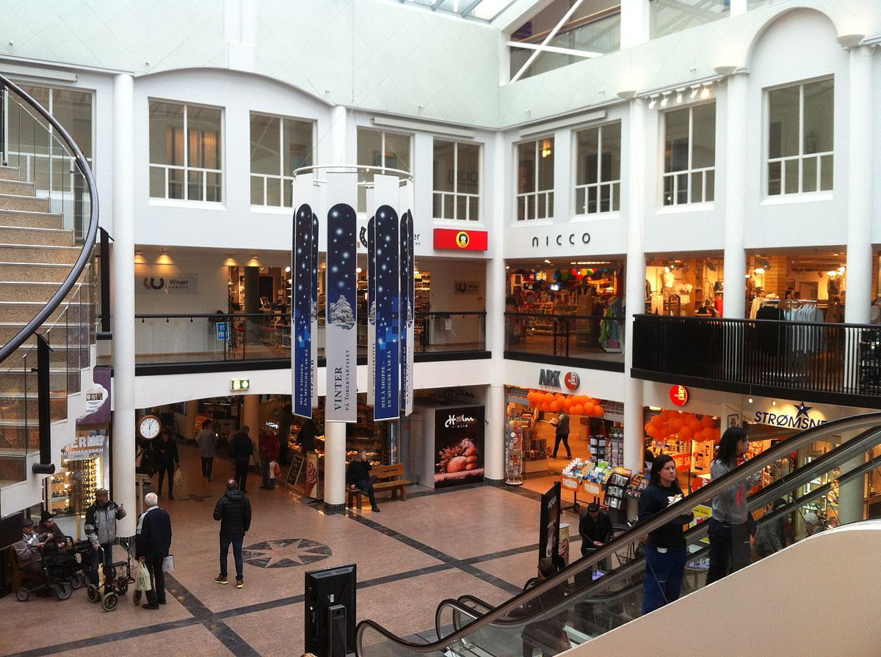
De hadde bygd et nytt kjøpesenter
Si ordet høyt

Slide 14
Syk-kel-kje-de
Sykkel-kjede
Sykkelkjede

Slide 15
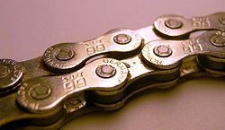
Hun hadde kjøpt nytt sykkekjede
Si ordet høyt

Slide 16
Lam-me-kjøt-tet
Lamme-kjøttet
Lammekjøttet

Slide 17
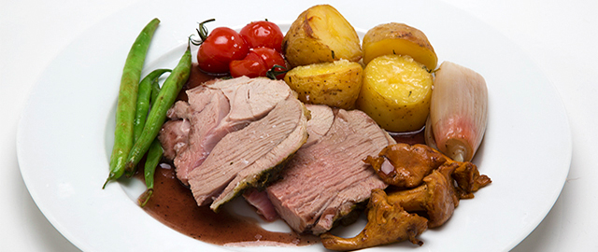
Lammekjøttet var veldig mørt
Si ordet høyt

Slide 18
Kjær-lig-he-ten
Kjærlig-heten
Kjærligheten

Slide 19
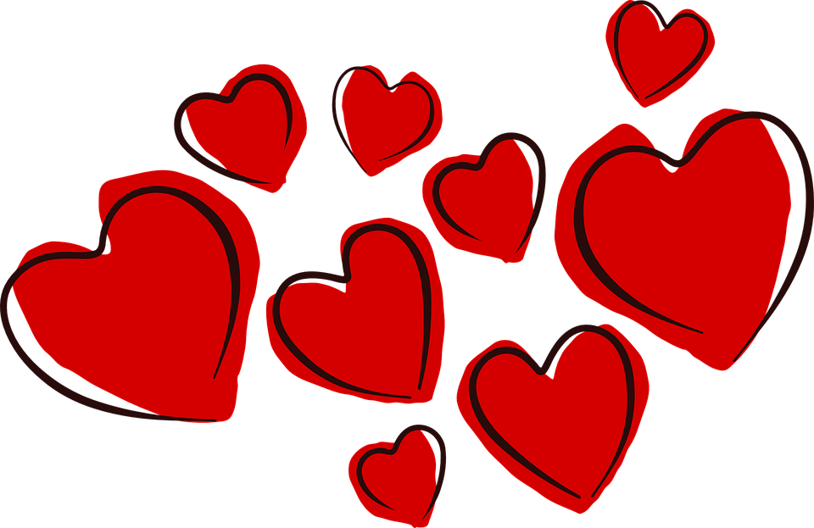
Kjærligheten vil seire
Si ordet høyt

Slide 20
Kjo-le-stof-fet
Kjole-stoffet
Kjole-stoffet

Slide 21
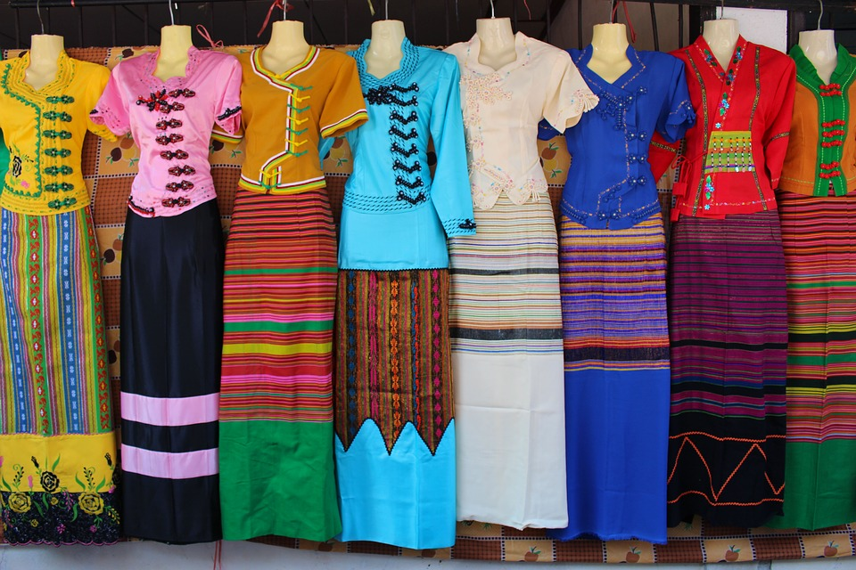
Kjolestoffet var av bomull
Si ordet høyt

Slide 22
Hø-ne-kyl-ling
Høne-kylling
Hønekylling

Slide 23
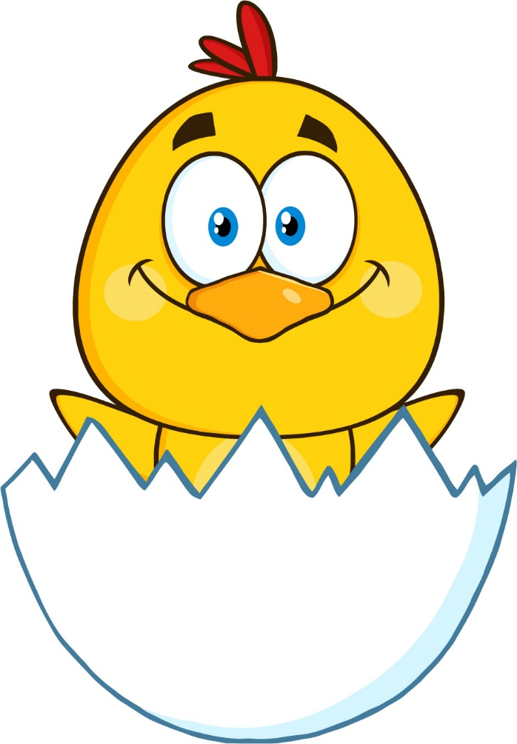
Det dukket opp en hønekylling
Si ordet høyt

Slide 24
Kyst-lin-jen
Kyst-linjen
Kystlinjen

Slide 25
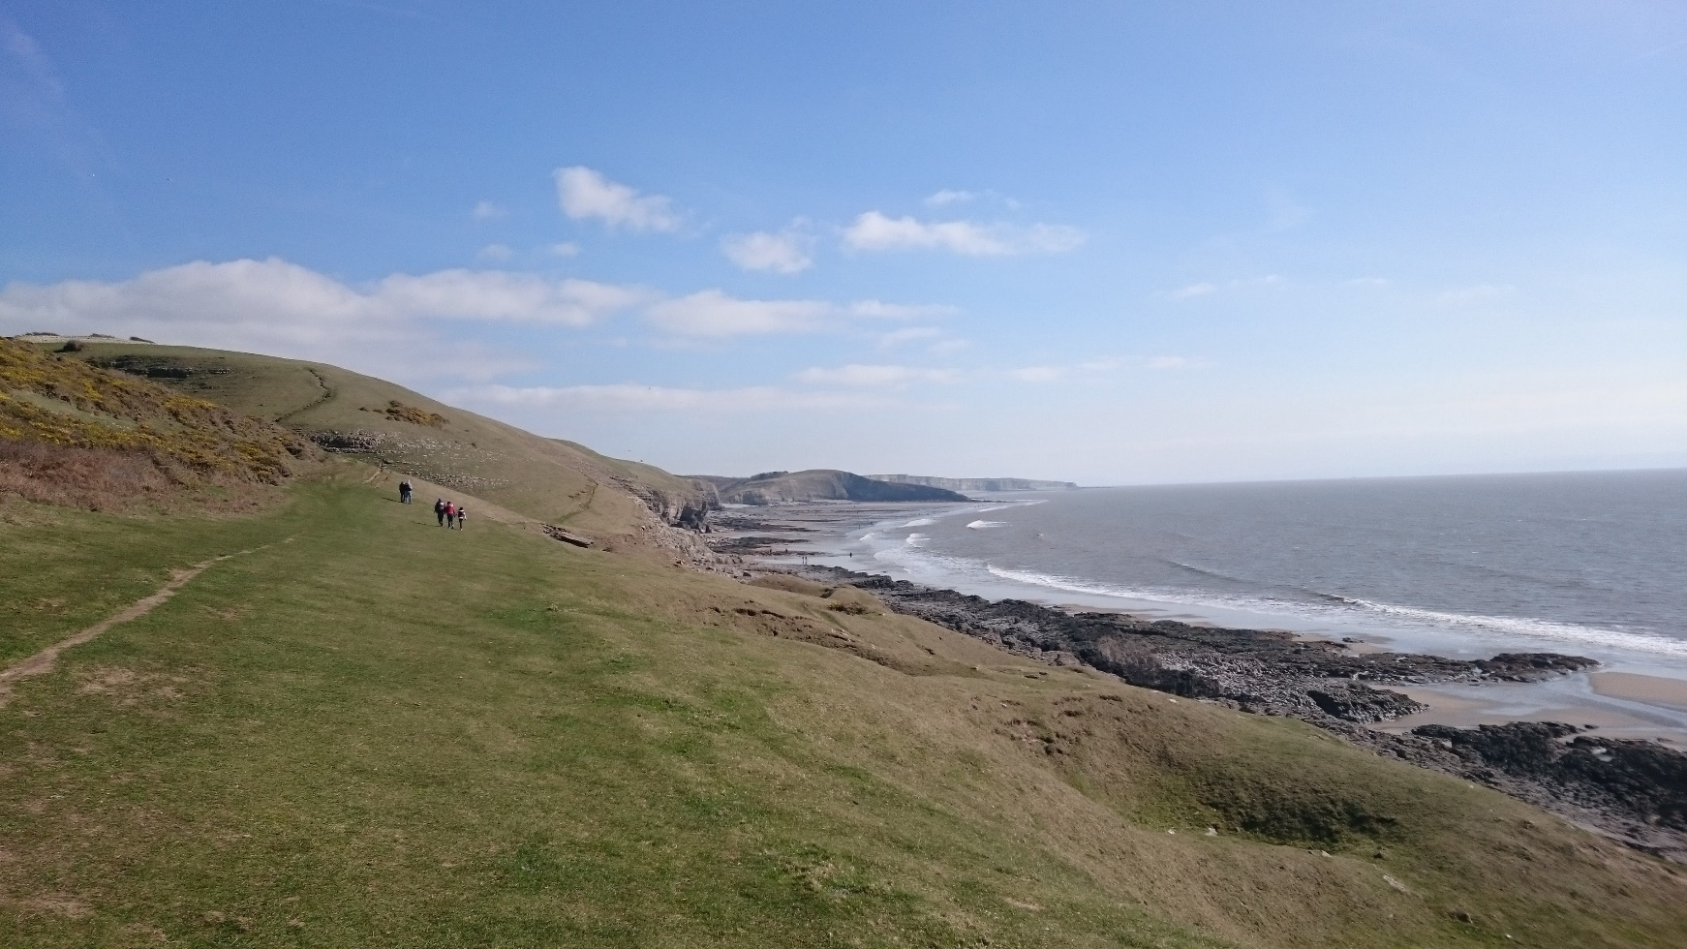
Øya hadde en lang kystlinje
Si ordet høyt

